Slide 1
מערכות הפעלה 89-231
שני אלקובי
פריאל לוי

Slide 2
Contents
1
אדמיניסטרציה
2
מערכת הפעלה
3
פקודות בלינוקס
3
4
הרשאות וקבוצות בלינוקס
4

Slide 3
אדמיניסטרציה
http://www.lemida.biu.ac.il
תרגילים
4 תרגילי תכנות (25% מציון הקורס)
חובה לבדוק שהתרגילים רצים על השרת של המחלקה.
העתקות? לא בקורס הזה, הכלל פשוט: אין להסתכל בקוד של חבר.
שליחת תרגילים דרך submit.cs.biu.ac.il

Slide 4
אדמיניסטרציה
שעות תרגולים:
יום ב' : 12:00, בניין 605 חדר 101‬
יום ד' : 12:00, בניין 605, חדר 14
יום ד': 16:00, בניין 605, חדר 63
יום ה': 10:00, בניין 604, חדר 63
יצירת קשר: shani89231@gmail.com priel.levy@live.biu.ac.il
שעות קבלה (בתאום מראש):
שני: יום ב' בשעה 14:00
פריאל: יום ה' בשעה 14:00
בניין 216 קומה מתחת למזכירות, חדר 002 "מעבדתו של פרופסור דוד סרנה"

Slide 5
אדמיניסטרציה
סביבת עבודה
מחשב אישי המריץ linux
מחשב אישי עם virtual machine המריצה linux.
התקנת לינוקס, כל גירסה שאתם רוצים (kernel>=2.6).
מומלץ Ubuntu 14.04.2 LTS:
http://www.ubuntu.com/download/desktop
אפשר להוריד את קובץ ההתקנה ולצרוב לדיסק/לדיסק און קי ומשם להתקין
או שאפשר להוריד את המתקין האוטומטי לווינדוס Wubi.

Slide 6
אדמיניסטרציה
התקנת virtual machine:
מומלץ VMware-player :
https://my.vmware.com/web/vmware/free#desktop_end_user_computing/vmware_player/7_0
צריך גם להוריד את קובץ ההתקנה של לינוקס (קישור בשקופית הקודמת)
לאחר התקנת ה virtual machine יש להתקין עליו את קובץ ה iso של לינוקס.

Slide 7

שאלות?

Slide 8
מערכת הפעלה
מה היא מערכת ההפעלה?
זו תוכנת מחשב!
אוקיי, מה התפקיד של התכנה הזו?
מנהלת את ההרצה של שאר התכניות (scheduler)
נותנת שירות לתכניות ולמשתמשים
מנהלת את המשאבים של המערכת (זכרון, דיסק,מעבד, טבלאות מערכת)
תיווך בין משתמש לחומרה: GUI, מערכת קבצים, אשליית "משתמש יחיד".

Slide 9
ניהול זיכרון
ניהול הקצאה דינאמית של זכרון
שימוש בדיסק הקשיח כדי לשמור זמנית חלק מהזכרון עליו בכדי לאפשר ריצה של תכנית/תכניות גדולות
מחליטה אילו חלקים של תהליכים לטעון לזכרון
שומרת מידע על כל תהליך (באילו חלקים משתמש בזכרון).
זיכרון וירטואלי

Slide 10
ניהול קבצים
קבצים הינם יחידת אחסון לוגית של מידע
ניהול הרשאות גישה לקבצים
מיפוי הקובץ להתקן הפיזי (כונן).
יצירת היררכיה (ע"י תיקיות).
כל הפעולות הקשורות לקבצים כגון קריאה, מחיקה, עדכון מתבצעות בעזרת מערכת ההפעלה.

Slide 11
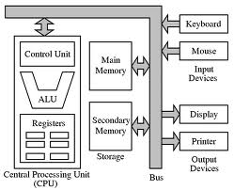
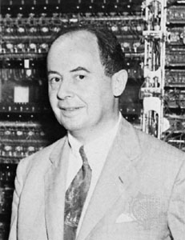
ארכיטקטורת פון נוימן
איך מחשב פועל?
מעבד (cpu) אחראי לביצוע התכנית.
זיכרון – מאכסן את התכנית לביצוע והנתונים שהתכנית משתמשת בהם.
אוגרים – תא איכסון נתונים, הפעולות האריתמטיות-לוגיות מתבצעות על האוגרים.

Slide 12
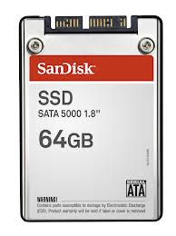
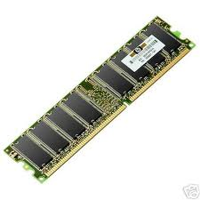
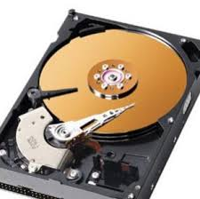
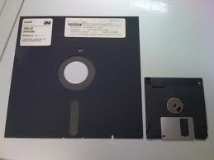
סוגי זכרונות
זיכרון (random access memory)– מאכסן את התכנית לביצוע והנתונים שהתכנית משתמשת בהם (נדיף).
דיסק קשיח – (hard disk), מאכסן בדרך כלל כמות גדולה של נתונים, מורכב מדסקיות (לא נדיף).
כונן קשיח – (SSD – solid state drive), אמור לשמש תחליף לדיסק הקשיח, לאחר מספר שכתובים לא ניתן להשתמש בו
התקנים חיצוניים – דיסקים, דיסקטים (תקופת הדינוזאורים...)
Notes:
SSD פעם דיברו על 100000 שכתובים אבל כיום אפשר הרבה יותר-

Slide 13
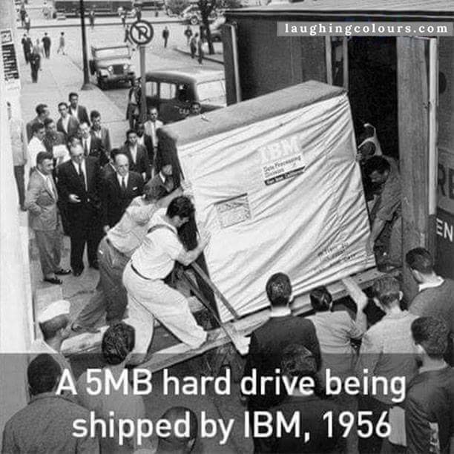
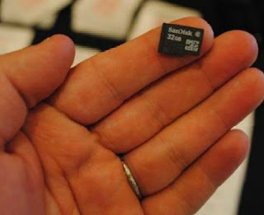
Hard drive

Slide 14
לינוקס
מערכת הפעלה דמוית Unix
תאימות גבוהה (אך לא רשמית) לתקן POSIX.1
מערכת הפעלה חופשית
ניתנת להורדה בחינם מהאינטרנט (תלוי איזו גרסה)
Open Source
מפותחת כשיתוף פעולה של אלפי מתכנתים מכל העולם
התחילה כפרויקט של סטודנט ב-1990 Linus Torvalds.
חלק ניכר מהתוכנה בכל distribution (גרסת הפצה) מעבר לגרעין Kernel הוא קוד פתוח של פרויקט GNU
Linux מותאמת לסביבות חומרה רבות ושונות
כמעט לכל סוג מעבד שיש משעוני יד ועד לשרתים אירגוניים
Multi-user
מספר משתמשים מחוברים למערכת במקביל
Multi-processing
מספר תהליכים מתבצעים במקביל

Slide 15
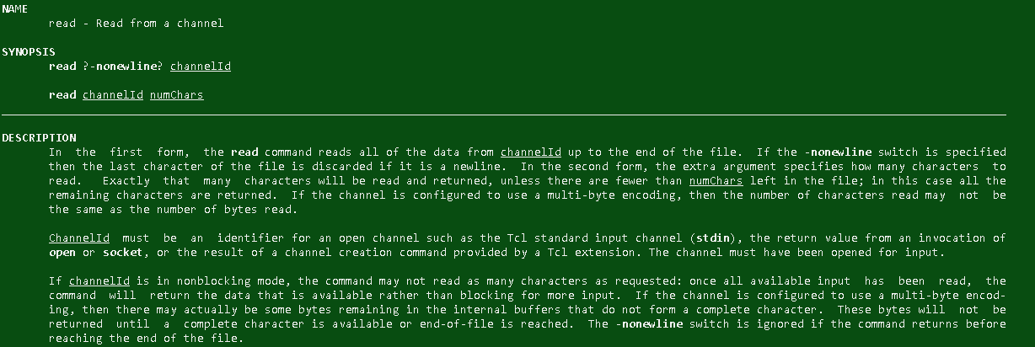
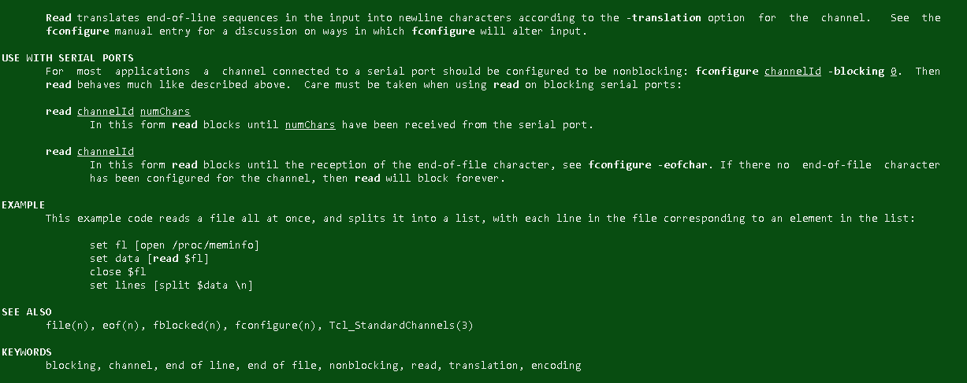
לינוקס
כדי לקבל עזרה בנושא פקודה או פונקציית ספריה בלינוקס השתמשו בפקודה man ולאחריה את שם הפקודה שברצונכם להבין.
למשל: כדי ללמוד על הפקודה read, הקלידו:
man read
פקודות הקשורות לנושא:
man –k <topic>
למשל, כדי לקבל מידע על הפקודות שקשורות לקבצים:
man –k files
כדי לגלול ולהתמצות בהסבר יש להשתמש ב page up/down
כדי לצאת מההסבר על הפקודה יש להקליד “q”.

Slide 16
לינוקס
ה man מחולק לחלקים:
Section 1 – commands
Section 2 – system calls
Section 3 – C library function
Section 4 – special files
Section 5 – file formats
Section 6 – games
Section 7 – miscellaneous
Section 8 – system management
Section 9 – kernel routines

Slide 17
לינוקס
פקודות שימושיות:
cd
mkdir
rmdir
ls
mv
cp
chmod
cat
gcc
man
kill
And many more
מאפשר לנו להחליף תיקייה
מראה לנו את רשימת התקיות והקבצים הקיימים בתקייה שבה אנחנו נמצאים כעת
מאפשר לנו לקמפל תוכניות בשפת c

Slide 18
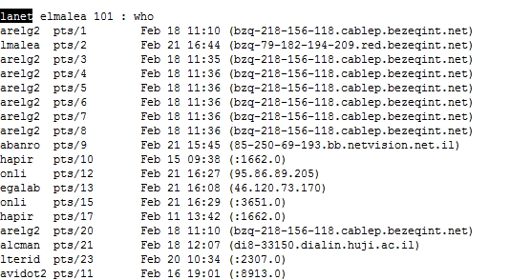
לינוקס - משתמשים
מה מאפיין משתמש?
userID – מספר ייחודי.
מי המשתמשים שמחוברים כרגע?
who
שם משתמש
הטרמינל שמשתמש
תאריך התחברות
מאיפה מחובר

Slide 19
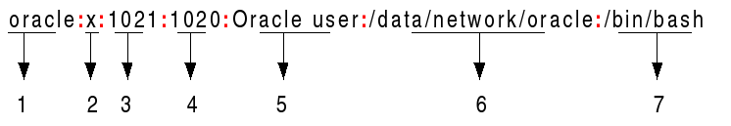
לינוקס - משתמשים
הקובץ /etc/passwd מכיל רשימה של כל המשתמשים במערכת. לכל משתמש נשמרת הרשומה:
Login_name (1 to 32 characters)
Password (x - encrypted password)
User ID (UID 0 (zero) is reserved for root and UIDs 1-99 are reserved for other predefined accounts)
Group ID
User ID info ( extra information about the users)
Home Directory
Shell (The absolute path of a command or shell)
Notes:
cat /etc/passwd

Slide 20
לינוקס - קבוצות
הקובץ /etc/group מכיל רשימה של כל הקבוצות במערכת. לכל קבוצה נשמרת הרשומה:
Group Name
Password
Group ID
Users List
root::0:root
adm::2:root,admin
users::3:avshalom,chen,david
courses::4:89-110,89-120
cssegel::5:sarne,rochlin

Slide 21
לינוקס - קבוצות
כל משתמש יכול להיות שייך למספר קבוצות (יש לו קבוצת ברירת מחדל אליה הוא שייך).
כדי לבדוק לאילו קבוצות משתמש מסויים שייך:
groups <userName>
משתמש יכול להחליף את קבוצת ברירת המחדל שלו על ידי שימוש בפקודה:
newgrp <groupName>
Notes:
?

Slide 22
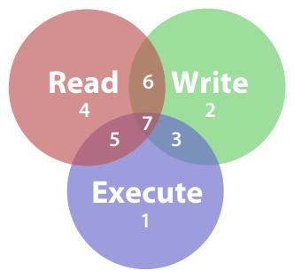
לינוקס - הרשאות
יש 3 הרשאות:
read
write
execute
ההרשאות מסומנות ע"י מספר: execute=1 read=4, write=2
אז מה פירוש ההרשאה 7?
4+2+1=7, כלומר הרשאות כתיבה,קריאה וביצוע.
Read
Write
Execute

Slide 23
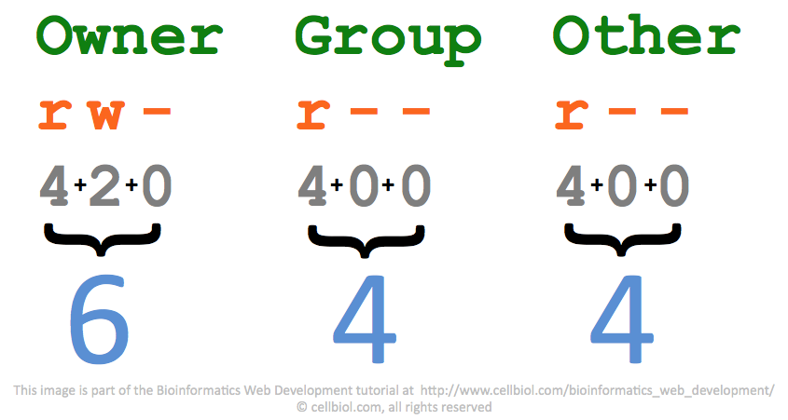
לינוקס – היררכית משתמשים
בלינוקס יש 3 קבוצות משתמשים:
user – בעל קובץ
group – כל מי שנמצא בקבוצה של בעל הקובץ
other – כל היתר

Slide 24
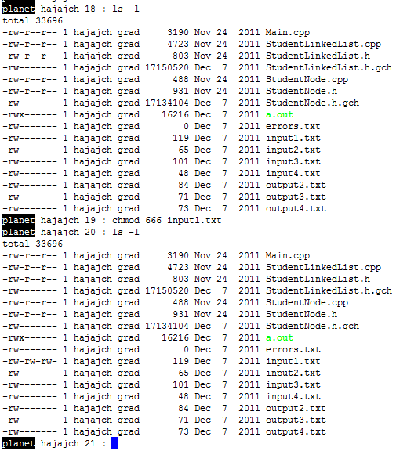
לינוקס – היררכית משתמשים
שינוי הרשאות של קובץ לכל קבוצת משתמשים נעשה ע"י הפקודה chmod :
chmod <number> fileName

Slide 25
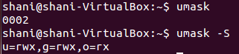
לינוקס - umask
תוספת אבטחה בעת יצירת קובץ.
מגביל את היכולת של תכנית שרצה תחת היוזר שלנו ליצר קבצים עם הרשאות מסויימות.
הפקודה umask מחזירה מספר שמסמל את ה mask של המשתמש.
כאשר מייצרים קובץ ההרשאות שלו נקבעים לפי הנוסחה הבאה:
~umask & mode

Slide 26
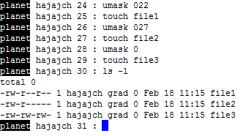
umask example
Note: the touch command would generate file with permission rw-rw-rw-
0 = 000
1 = 001
2 = 010
3 = 011
4 = 100
5 = 101
6 = 110
7 = 111

Slide 27
לינוקס -אבטחה
כידוע הקובץ /etc/passwd מכיל את הסיסמאות של כל המשתמשים (מוצפנות).
את הקובץ יצר root, והקובץ ניתן לקריאה ע"י משתמש לא root, אז איך אפשר לשנות סיסמא?
ls –l /etc/passwd
-rw-r--r– 1 root root 775 Jun 12 12:45
נסתכל על ההרשאות של קובץ הריצה passwd:
ls –l /usr/bin/passwd
-rws--x--x 1 root bin 3964 Jan 3 10:34

Slide 28
לינוקס -אבטחה
מה האות S עושה בהרשאות ריצה של יוצר הקובץ (rws)?
כל מי שיש לו הרשאת הרצה של הקובץ (במקרה הזה כולם) יריץ את התוכנה לא עם ההרשאה שלו אלא עם הרשאת יוצר התוכנה (root במקרה הזה)
הדרך לקבע את ההרשאה הזו היא ע"י פקודת chmod בתוספת מספר לפני מחרוזת ההרשאה הסטנדרטית.

Slide 29
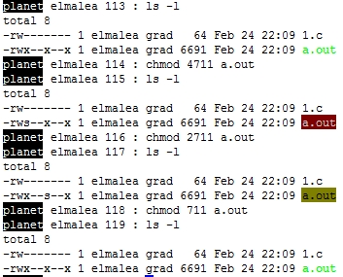
לינוקס -אבטחה
4- יקבע את ה "S" של ה uid
2- יקבע את ה "S" של ה gid
6- יקבע את ה "S" של ה uid ושל ה gid

Slide 30
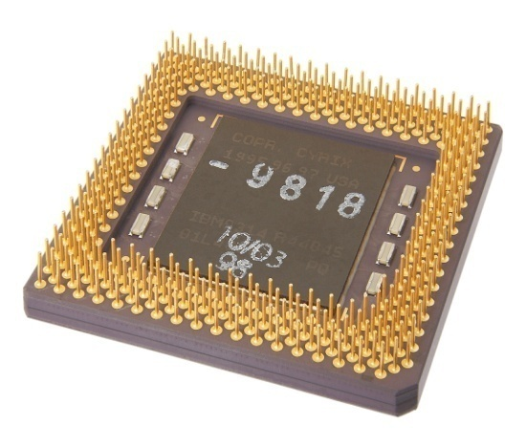
מעבד ומערכת ההפעלה
מעבד: CPU- central processing unit
תפקידו: לבצע את הפקודות (שפת מכונה) המאוכסנות בזכרון של המחשב – פעולות חשבוניות, לוגיות, כתיבה לזכרון.
האם המעבד מבצע כל פקודה שמתבקש לבצע?
Privilege או rings – רמות שונות של פעולות
הרמה הכי נמוכה – למעבד יש גישה
לכל חלקי הזכרון, ומבצע את כל
המוטל עליו.

Slide 31
מעבד
כאשר קוד מבקש לגשת לאיזור, החומרה מאשרת את הגישה במגבלות הבאות:
לפי הפעולה המבוקשת: read/write/execute . לכל איזור מוגדרות הרשאות המגבילות את סוג הפעולה
לפי ה privilege של המבקש: לכל איזור מוגדר DPL (Descriptor Privilege Level). הגישה מותרת רק אם הפריוילגיה של המבקש קטנה מה DPL.

Slide 32
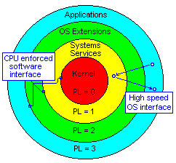
Descriptor Privilege Level

Slide 33
מעבד
בכל רגע נתון תכנית אחת רצה על המעבד
פסיקה (interrupt) גורמת למעבד להפסיק את ריצתו והשליטה עוברת למ"ה.
שעון: נגמר הזמן שהוקצה לתהליך לרוץ
Exception: תהליך ביצע פעולה לא חוקית (גישה למקום אסור בזכרון, חלוקה באפס...)
מידע לא נמצא בזכרון
התכנית ביצעה קריאת מערכת system call כדי לקבל שירות ממ"ה.

Slide 34
PSW
Program status word:
אוגר שמבחין בין User mode לבין kernel mode
אם ביט מסויים באוגר הזה דולק אז התהליך שרץ חסום עבור פעולות מסוימות:
I/O
גישה לכל חלקי הזכרון
עדכון טבלאות/רגיסטירים
אם הביט כבוי אז לתהליך ניתן גישה להכל.

Slide 35
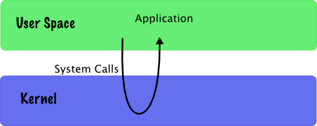
System call
איך תהליך בעל privilege גבוה יכול לבצע פעולות הדורשות privilege נמוך (למשל פתיחת קובץ)?
ע"י system call – בקשה ממערכת ההפעלה שתסייע בנידון.
מערכת ההפעלה דואגת לטפל בבקשה ולהחזיר את הנתונים המבוקשים למבקש הבקשה.

Slide 36
System call
שלב א': התכנית קוראת לפונקציית ספריה רגילה(עדיין במצב user mode)
שלב ב': הפונקציה שומרת במקום ידוע מראש בזכרון את המספר המזהה של ה system call וארגומנטים (עדיין במצב user mode).
שלב ג': הפונקציה מפעילה interrupt “trap”.
שלב ד': החומרה שומרת בצד את ה PSW ואת ה PC וטוענת במקום ל PSW פריווילגיה של kernel ול PC טוענת כתובת של פונקצייה gate routine, הפונקצייה דואגת לשמור את המידע שחזר במקום שהוגדר מראש.
שלב ה': פונקציית gate routine מטפלת ב trap
שלב ו': החומרה משחזרת את ה PC ואת ה PSW וחוזרת ל user mode

Slide 37
שיעורי בית
התקינו לינוקס על המחשב האישי שלכם, כתבו תכנית פשוטה בשפת C, קמפלו את התכנית והריצו אותה.
בהצלחה!

Slide 38
ls
פקודה זו מדפיסה את התוכן של ספריה מסויימת.
במידה ונריץ את הפקודה ללא פרמטרים, היא תדפיס את תוכנה של הספריה הנוכחית
ls
אם נציין שם של ספריה, יודפס התוכן של הספריה שציינו.
ls images/
אם נוסיף את הפרמטים al יודפסו גם שמות הקבצים הנסתרים ונקבל פלט מורחב עם נתונים נוספים על הקבצים ותתי הספריות.
ls -al

Slide 39
pwd
הפקודה מדפיסה את שם הספריה הנוכחית.
pwd
הדפסה של הנתיב המלא.
pwd -P

Slide 40
cd
פקודה זאת משמשת למעבר מספריה לספריה כניסה לספריה images
cd images
מעבר מהספריה הנוכחית אל הספריה שמכילה אותה
cd ..
חזרה לספריה הקודמת
cd –
מעבר לספריה הבית של המשתמש
cd ~

Slide 41
mkdir
יצירת ספריה חדשה
יצירת הספריה backups
mkdir backups

Slide 42
rmdir
מחיקת ספריה
מחיקת הספריה backups
rmdir backups

Slide 43
mv
העברת קובץ.
העברת הקובץ אל תוך הספריה backups
mv myfile backups/
שינוי שם הקובץ
mv myfile newfile

Slide 44
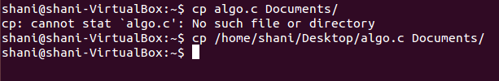
cp
פקודה המעתיקה קבצים.
העתקת הקובץ myfile לתוך הספריה backups
cp myfile backups/
העתקת כל הקבצים בעלי הסיומת txt לתוך הספריה txts
cp *.txt /home/op/txts

Slide 45
chmod
שינוי הרשאות לקובץ.
שינוי הרשאות לקובץ myfile כך שכל מי שנוגע בקובץ יוכל לקרוא, לכתוב ולהריץ (r,w,x)
Chmod 777 myfile

Slide 46
cat
פקודה המדפיסה תוכן של קובץ אל המסך.
הדפסת הקובץ myfile אל המסך
cat myfile
הדפסת הקובץ myfile לתוך קובץ אחר
cat myfile > yourfile
Notes:
מדפיס תוכן הקובץ על המסך וחוזר ישר לשורת הפקודה

Slide 47
gcc
קומפיילר לשפת התכנות C
הידור הקובץ myprog.c , שם הקובץ ההרצה יהיה a.out
gcc myprog.c
הידור הקובץ myprog.c והפעם שם קובץ ההרצה יהיה myprog
gcc myprog.c -o myprog

Slide 48
man
פקודה להצגת דפי הסבר על פקודות המערכת השונות
הצגת דף הסבר של הפקודה ls
man ls
הצגת דף הסבר של הפקודה cp
man cp
הצגת דף הסבר של הפקודה man
(דוגמא בשקף הבא...)
man man

Slide 49
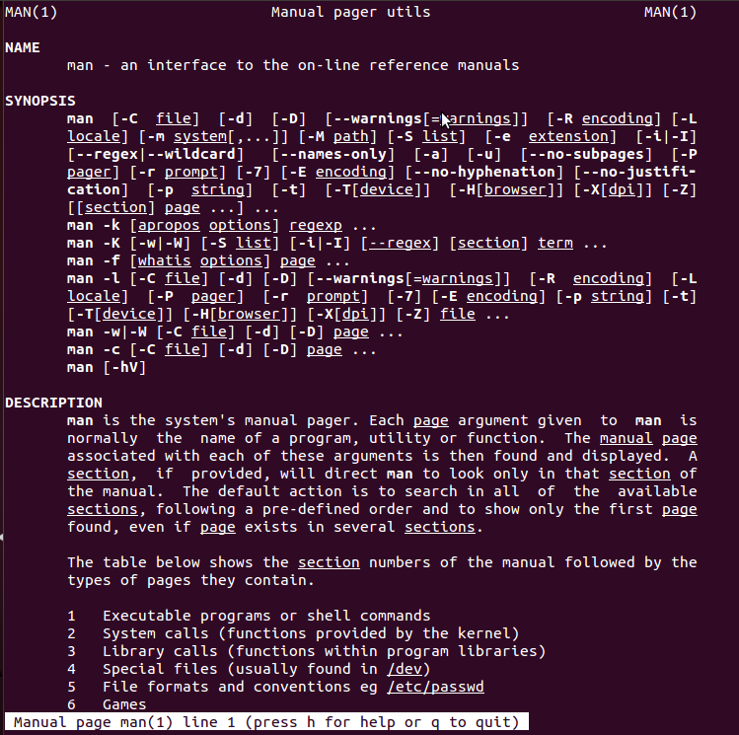
man

Slide 50
kill
פקודה השולחת סיגנל
שליחת סיגנל על סיום תהליך בעל pid 8735
kill SIGKILL 8735
שליחת סיגנל על עצירת תהליך בעל pid 8735
kill SIGSTOP 8735

